Slide 1
DESKRIPSI TEKNIS
LKS DIKMEN KE-32 2025 TEKNOLOGI DESAIN GRAFIS

Slide 2
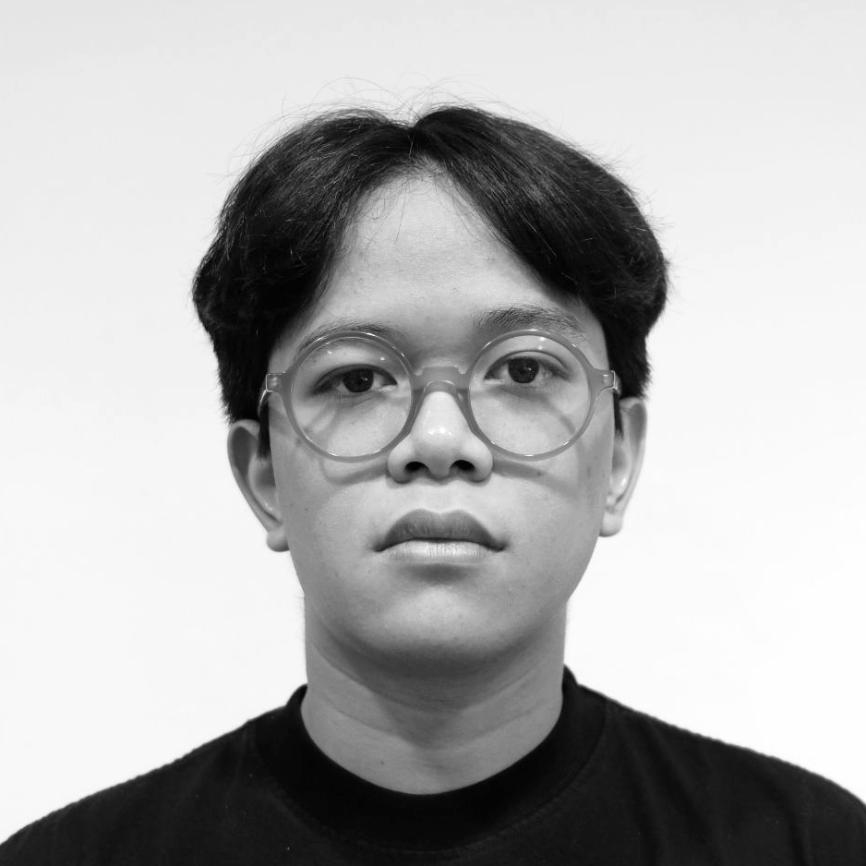
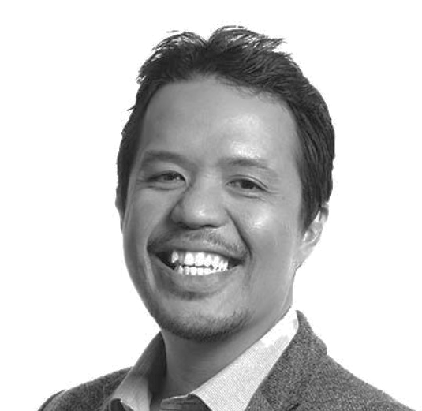
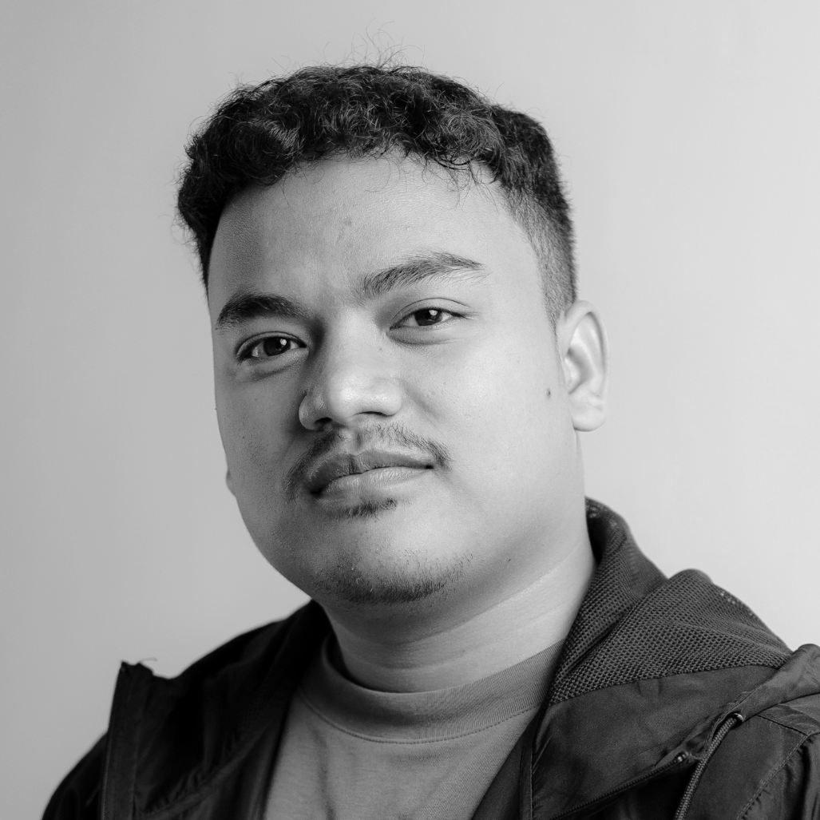
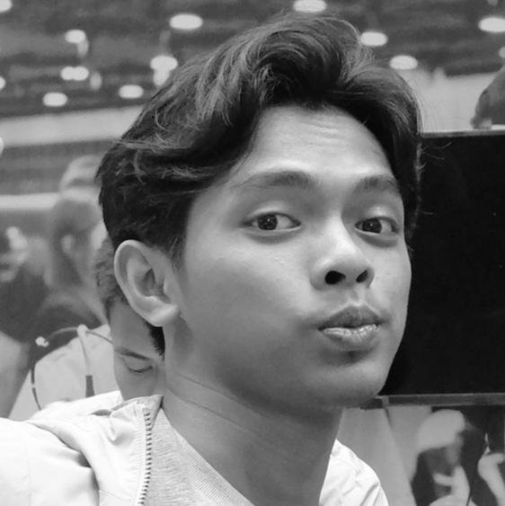
Tim Juri
Luky Wiranda
Budi Sriherlambang
M. Naufal Anis
M Nuri Huda
Alumni WSC 2019
BINUS University
Alumni WSA Singapore 2023
Alumni LKSN 2017

Slide 3
Standar Kompetensi
Bidang Lomba

Slide 4
Standar Kompetisi Bidang Lomba
1. Organisasi dan Manajemen kerja Menginterpretasikan spesifikasi dan proyek klien, Melakukan pekerjaan secara mandiri dan profesional, Riset proyek yang baik untuk sampai pada kerangka kerja desain.
2. Keterampilan Komunikasi dan Interpersonal Metode untuk menginterpretasi proyek desain dan mengklarifikasi atau bertanya kepada klien, Mengikuti petunjuk dari dokumen proyek, Mengikuti perkembangan pedoman industri terbaru, Menampilkan ide dan mengembangkanya melalui sketsa.
3. Pemecahan Masalah Menggunakan keterampilan analisa untuk menentukan persyaratan spesifikasi, Menggunakan keterampilan pemecahan masalah untuk menterjemahkan hasil yang dibutuhkan dari spesifikasi ke solusi yang tepat.
4. Inovasi, Kreativitas dan Desain Mengikuti tren dan perkembangan industri kreatif, Bagaimana menerapkan warna, tipografi, dan komposisi secara tepat, menggunakan prinsip dan teknik untuk mengadaptasi grafis untuk berbagai penggunaan, mengenal macam-macam target pasar, Mengetahui aturan khusus untuk menjaga identitas perusahaan, merek dan panduan gaya, Mengetahui Cara menerapkan konsistensi dan menyempurnaan desain, Prinsip dan elemen desain, menggunakan Ukuran, Format dan pengaturan standar yang umum digunakan di industri , Mempertahankan konsep desain asli dan meningkatkan daya tarik visual Mengubah sebuah ide menjadi desain yang sesuai dan kreatif.
5. Aspek Teknis dan Output Penggunaan perangkat lunak yang sesuai untuk hasil yang dibutuhkan, Proses input dan output yang berbeda untuk media cetak dan grafis lainya: serta keterbatasan dan teknik mereka. Input, manipulasi, dan pengeditan gambar, Menggunakan ukuran File, Format, Resolusi dan kompresi yang sesuai, Printers marks and bleed, Dielines and varnishes, Berbagai jenis kertas dan permukaan (substrates), Membuat prototipe mock-ups untuk presentasi, Menyajikan dengan sesuai untuk presentasi langsung maupun presentasi digital, Menerapkan penyesuaian yang tepat untuk hasil yang sudah ditentukan. Mengambil, menyesuaikan dan memanipulasi gambar agar sesuai dengan spesifikasi teknis, Menyimpan file dalam format yang benar, Menggunakan aplikasi perangkat lunak secara komprehensif dan tepat, Mengatur dan menjaga folder (untuk hasil final dan arsip).

Slide 5
Standar Kompetisi Bidang Lomba
SECTION |  | (%)
1 | Organisasi dan Manajemen kerja | 10
2 | Keterampilan Komunikasi dan Interpersonal | 10
3 | Pemecahan Masalah | 10
4 | Inovasi, Kreativitas dan Desain | 35
5 | Aspek Teknis dan Output | 35
 | TOTAL | 100

Slide 6
Format & Struktur Uji

Slide 7
Format/Struktur Uji
Proyek Uji/Modul dapat terdiri dari modul-modul berikut:
MODUL 1
Design Process
MODUL 2
Digital Implementation Design
MODUL 3
Corporate Identity
MODUL 4
Digital Publication Design
Menerjemah dan meng- artikulasikan permintaan dari klien berupa brief dalam bentuk konsep, logo, dan sampai gaya visual.
Digitalisasi logo dan penentuan gaya visual.
Sistem logo dan penerapannya, papan nama, simbol, grafik, tabel, wayfinding, elemen media sosial, atau elemen serupa.
Penerapan logo dan gaya visual ke dalam media promosi web, penerapan UI & UX pada desain, pemahaman dalam merancang untuk desktop dan mobile.
Mind Mapping
Moodboard
Logo Matriks
Alternatif Logo Vektor Stylescapes
Logo Implementation Packaging (Cylinder/Paper Bag/Box) T-Shirt Bus/Car/Airplane Social Media
Brand Guideline
Low-Fidelity Prototype
High-Fidelity Prototype

Slide 8
Kriteria & Skema Penilaian

Slide 9
Kriteria Penilaian
Criteria A – Creative process
A.1 Ideas and originality for the design
A.2 Understanding the target market
A.3 Unity and relationship between all tasks (if applicable)
Criteria B – Final design
B.1 Quality of the visual composition (aesthetic appeal and balance) for the design
B.2 Visual Impact and Communication effectiveness for the design
B.3 Quality of the typography for the design (choice of type, legibility and formatting)
B.4 Quality of the colours (choice, balance, harmony) for the design
B.5 Quality of image (choice of image, manipulation : retouch, cloning, blending, colour adjustment, etc.)
B.6 Quality of redrawing objects in vector application for the design
B.7 Quality of the design of other elements (charts, graphs, tables, maps, paragraph styles, etc.) for the design
B.8 Quality of the mounted presentation or the 3D assembly
Criteria C – Software and Hardware Application
C.1 Resolution of linked, embedded or original images as specified in the task
C.2 Colour mode of linked images as specified in the task
C.3 Image or element dimensions as specified in the task
C.4 Use of style or master elements in layout as required in the task
C.5 Final dimensions of layout as specified in the task
C.6 All required text is present in the task
C.7 All required elements are present in the task
C.8 Use of corporate guidelines appropriate to the task
Criteria D – Visual Presentation Skills
D.1 Mounting printouts on board for presentation
D.2 Supply of printouts only
D.3 Assembling in 3D (Mock-ups)
D.4 Digital presentation methods
Criteria E – Integration of Digital Media
E.1 Building interactive form with checklists, clickable and fillable features used in layout as required.
E.2 Supplied media such as sound and video used in layout as required in the task
E.3 Inserting hyperlinks, bookmarks, and buttons used in layout as required in the task
E.4 Creating page transition effects used in layout as specified in the task
E.5 Usage of corporate guidelines applied on mobile app, interface design or interactive application, appropriate to the task
E.6 Table of contents made interactive with cross-references applied in layout as required in the task
E.7 Galleries and slideshows applied in the layout as required in the task
E.8 Popup panel/menu and overlay applied in layout as required in the task
Criteria F – Saving and File Format
F.1 All files saved in the correct format specified in the task
F.2 ICC profile applied in images, PDF or layout file as specified in the task
F.3 Saving in a specified Software format as required in the task
F.4 Save in a specified format
F.5 Final production folder saved as required in the task
F.6 Exporting file in the correct format as specified in the task

Slide 10
Kriteria Measurement & Judgement
Penilaian LKS-SMK menggunakan ketentuan yang telah ditetapkan panitia.
Penilaian LKS-SMK menggunakan dua jenis, yaitu Measurement dan Judgement. Penilaian judgement dilakukan dengan cara pengamatan proses maupun hasil. Untuk memudahkan justifikasi disediakan kriteria penilaian subjektif. Sedangkan penilaian measurement didasarkan pada pengukuran kriteria.
50%
Measurement
Kemampuan
dalam pengerjaan
secara
TEKNIS desain
50%
Judgement
Kemampuan
pemecahan masalah secara
PROSES desain

Slide 11
Skema Penilaian
Bobot penilain Test Project meliputi:
Modul | Bobot | Durasi Pengerjaan
Modul 1 - Design Process | 25% | 3 Jam kerja
Modul 2 - Corporate Identity | 25% | 3 Jam kerja
Modul 3 - Landing Page Design | 25% | 3 Jam kerja
Modul 4 - Advertising & Display Design | 25% | 3 Jam kerja
Notes:
PERLU DI UPDATE - Corporate and information design

Slide 12
Jadwal Lomba

Slide 13
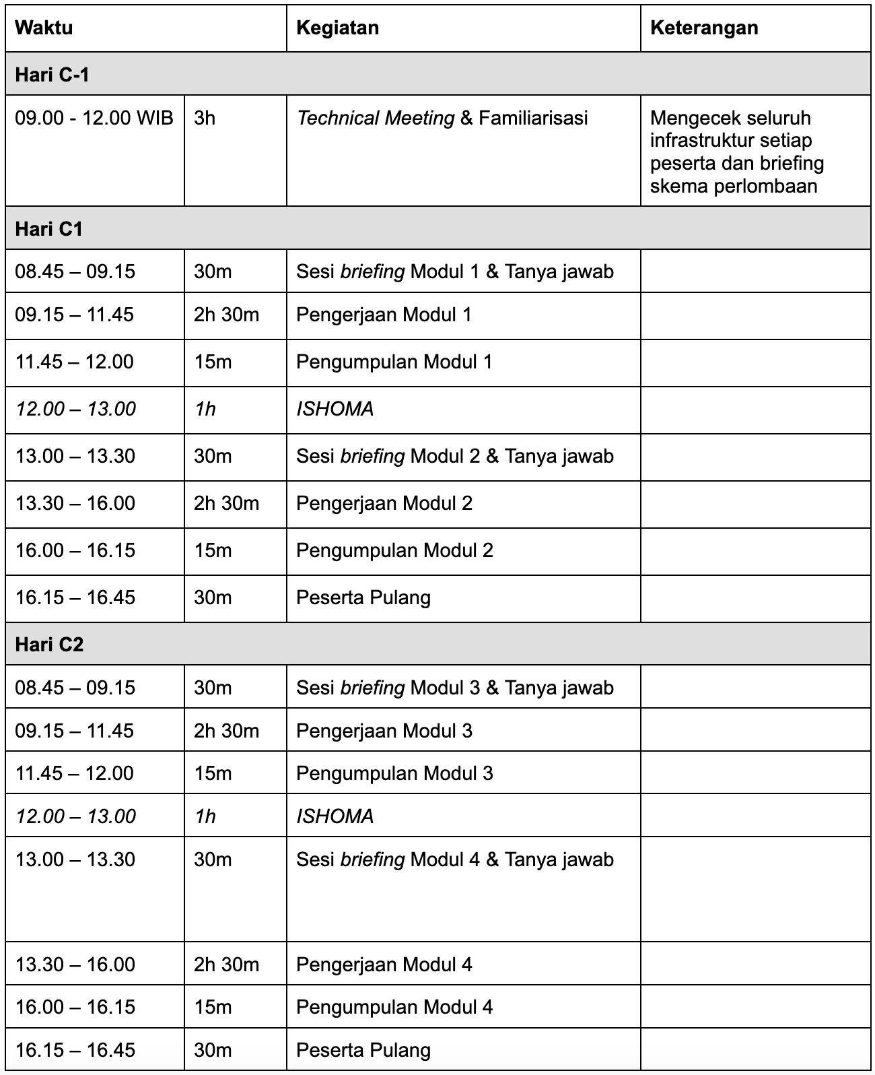
Jadwal Lomba LKSN 2024 TDG

Slide 14
Kebutuhan Alat, Bahan, dan Layout

Slide 15
Layout Area Lomba
Layout Area Lomba untuk para peserta LKSN TDG direncanakan sebagai berikut:
Kursi
Kamera 1
+ Tripod
Meja 2 Meja Sketsa
komputer
Meja 1 Meja kerja komputer

Slide 16
Layout Area Lomba
Layout Area Lomba untuk para peserta LKSN TDG direncanakan sebagai berikut:
Area Juri
Area Teknisi
Area Briefing

Slide 17
Daftar Kebutuhan Alat Peserta
NO | ALAT | QTY | DESKRIPSI
1 | Komputer Peserta | 1 Unit/Peserta | Rekomendasi Spesifikasi: Macintosh: OS: macOS 15.3.1 Sequoia | Processor: Apple Silicon M4 Pro | RAM: 16 GB | Monitor: 1 x 2K display with 2560 x 1440 px | Storage: 256 GB SSD Windows: OS: Windows 11 | Processor: Multicore Intel processor 64-bit or AMD Athlon 64® | RAM: 16GB | VRAM: 2 GB or more | Monitor: 1 x 2K display with 2560 x 1440 px | Storage: 256 GB SSD Dipersilahkan peserta menggunakan 1 x Monitor tambahan untuk penunjang kompetisi.
2 | Keyboard | 1 Unit/Peserta | Dibebaskan, selama berkabel (tidak wireless).
3 | Mouse | 1 Unit/Peserta | Dibebaskan, selama berkabel (tidak wireless).
4 | Headphone/Earphone | 1 Unit/Peserta | Dibebaskan, selama berkabel (tidak wireless).
5 | Webcam Monitoring & Komunikasi Peserta | 1 Unit/Peserta | C920 HD PRO WEBCAM Full HD 1080p video calling with stereo audio
6 | Tripod Webcam | 1 Unit/Peserta | Tripod Webcam 75 cm
7 | Kabel LAN | 1 Unit/Peserta | 5 Meter
8 | Scanner | 1 Unit/Peserta | Scanner A4 Canon LiDE 300
Alat yang telah disediakan oleh peserta masing-masing dan melakukan konfirmasi alat dengan juri pada saat pelaksanaan LKSN TDG.
Peserta diberikan waktu familiarisasi fasilitas lomba
sebelum lomba dilaksanakan (maksimal 2 jam).

Slide 18
Daftar Kebutuhan Bahan Peserta
NO | ALAT | QTY | DESKRIPSI
1 | Adobe Creative Cloud Family Trial 7-Days | 1 Unit/Peserta | - Adobe Photoshop - Adobe Illustrator - Adobe InDesign - Adobe Acrobat
2 | Figma Free Version | 1 Unit/Peserta | Akun disiapkan oleh peserta
3 | Browser | 1 Unit/Peserta | Pilih salah satu: - Google Chrome - Microsoft Edge - Mozilla Firefox
4 | Microsoft Office 365 Home/Educaiton | 1 Unit/Peserta | - Office Word - Office Excel - Office Presentation
5 | Google Drive | 1 Unit/Peserta | Akun disiapkan oleh peserta
6 | Pulpen | 1 Unit/Peserta
7 | Pensil | 1 Unit/Peserta
8 | Penghapus | 1 Unit/Peserta
9 | Highlighter | 1 Unit/Peserta
10 | Tempat Pensil | 1 Unit/Peserta
Bahan yang dipersiapkan
oleh peserta meliputi:

Slide 19
Daftar Kebutuhan Alat Juri
Alat yang dibutuhkan oleh juri untuk keperluan administarsi dan menilai hasil kerja peserta.
NO | ALAT | QTY | DESKRIPSI
1 | Komputer untuk Admin | 2 Unit | Apple iMac M3 Chip 2023 24" Inch SILVER, 8 Core 8/256GB
2 | Layar Komputer | 1 Unit | Monitor Dell UltraSharp U2723QE 27" DP HDMI USB-C 4K UHD 60Hz
3 | Video Conference Tool | 1 Unit | Camera PTZ, Tripod, Kabel
4 | TV untuk Menilai | 1 Unit | Smart TV 65 inch
5 | Kabel HDMI | 1 Unit | 5 Meter
6 | Printer A4 | 2 Unit | PIXMA G2770
7 | Kertas A4 | 5 Rim | Kertas PAPER ONE A4 80 gsm
8 | Stop Kontak Roll | 5 Unit | 4 Lubang 5 Meter
9 | Flash Drive | 3 Unit | Sandisk Blade 64 GB
10 | Stapler | 3 Unit | JOYKO HD10

Slide 20
Daftar Kebutuhan Layout
Alat yang dibutuhkan untuk layout kompetisi.
NO | ALAT/BAHAN | QTY | DESKRIPSI
1 | Meja Peserta | 2 Unit/Peserta | Meja Panjang ukuran (75 x 120 x 73 cm)
2 | Kursi Peserta | 1 Unit/Peserta | Kursi komputer pegas dengan tangan
3 | Proyektor | 2 Unit | XGA 3600 LUMEN
4 | Tripod Screen Video Conference Tool | 2 Unit | 70 inch

Slide 21
TERIMA KASIH

